Slide 1
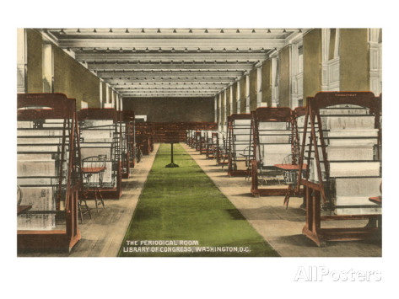
Périodiques imprimés : Affichage et gestion des états de collection

Slide 2
Un petit rappel
L’état de collection est « l’indication du nombre de fascicules, de volumes ou d'années d'une publication en série possédée par un organisme documentaire » (1)
Le rôle de l’état de collection consiste donc à proposer au bibliothécaire et à l’usager une description des possessions de la bibliothèque pour une publication en série donnée.
Idéalement, cette description doit être :
synthétique , dans la mesure où elle ne détaille pas les fascicules un par un, mais constitue un résumé des possessions de la bibliothèque,
détaillée dans les limites du raisonnable:
pour les collections très complètes, elle doit permettre d’identifier les lacunes existantes,
pour les collections très fragmentaires, elle doit détailler les fascicules possédés,
(1) http://www.adbs.fr/etat-de-collection-17069.htm?RH=OUTILS_VOC (consulté le 12/02/2016)
dans tous les cas de figure, l’état de collection doit être lisible !

Slide 3
Etat de collection vs liste des exemplaires
Alma/Primo vous permettent de visualiser la liste des exemplaires liés aux différents HOL d’un périodique.
Cette liste est rarement complète:
seuls les fascicules bulletinés sur Aleph et Alma ont été exemplarisés de manière systématique (à partir de 2008 pour la plupart des bibliothèques),
les exemplaires relatifs à des volumes plus anciens ont été créés de manière aléatoire :
soit pour permettre l’emprunt du fascicule (cas fréquent pour les collections du Magasin à livres),
soit pour permettre la description d’un fascicule thématique.
Seul l’état de collection, et non la liste des exemplaires, permet de connaître ce que la bibliothèque possède réellement.
Merci d’attirer l’attention de nos usagers sur ce point !

Slide 4
Les états de collection dans Alma
Pour les périodiques suivis à ce jour, les états de collection se présentent malheureusement de manière assez fragmentée du fait de la structure de nos données:
Toute la partie de collection qui n’a pas été bulletinée dans Aleph et Alma a fait l’objet d’un état de collection manuel,
La partie de collection qui a été bulletinée sur Aleph a généré un état de collection automatique,
La fin de la collection, qui est bulletinée sur Alma, fait l’objet d’un état de collection ouvert dans l’attente de la mise au point de la gestion automatique des états de collection.

Slide 5
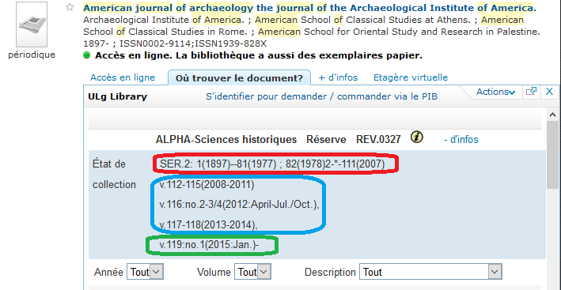
Les états de collection dans Primo
L’affichage dans Primo est similaire:
Etat de collection manuel,
Etat de collection automatique, issu du bulletinage sur Aleph
Etat de collection ouvert dans l’attente de la mise au point de la gestion automatique des états de collection, en liaison avec le bulletinage sur Alma.

Slide 6
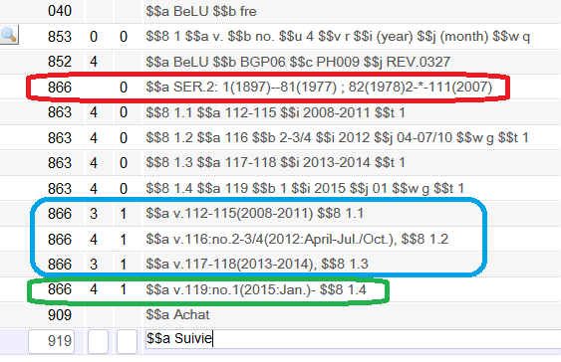
Les états de collection dans la notice HOL
Au niveau de la notice HOL, les données sont réparties dans les champs 866 (Fonds textuels - Unité bibliographique de base ):
Etat de collection manuel (créé et géré manuellement)
Etat de collection automatique, créé par le bulletinage sur Aleph
Etat de collection ouvert en liaison avec le bulletinage sur Alma.

Slide 7
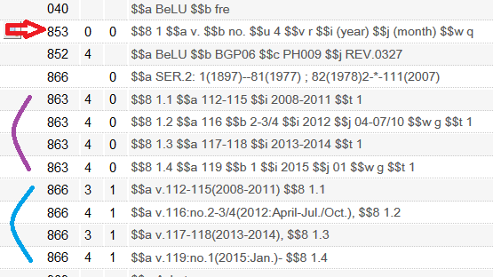
Comprendre les états de collection automatiques (1)
Les paramètres de base du périodique (niveaux de numérotation et de chronologie utilisés, périodicité) sont définis au niveau du champ 853, sous forme codée.
Sur cette base, les fascicules pour l’année sont générés et, au fur et à mesure de leur réception au niveau des acquisitions, ils engendrent la création automatique des champs 863 où sont codées les informations de numérotation et de chronologie.
Les champs 863 génèrent eux-mêmes automatiquement les champs 866 : les informations codées sont transformées en affichage textuel.

Slide 8
Comprendre les états de collection automatiques (2)
Les états de collection gérés de manière automatique comportent souvent plusieurs champs 866. En effet, à chaque rupture de l’état de collection (par exemple, une lacune), un nouveau champ 866 est créé. Si une lacune est comblée, le système va automatiquement fusionner les champs 866 qui peuvent l’être.
Le 1er indicateur signale le niveau de précision des informations:
3: contient des informations sommaires qui mentionnent uniquement le 1er niveau de numérotation et de chronologie sous une forme compressée,
4: contient des informations détaillées qui mentionnent tous les niveaux de numérotation et de chronologie, soit sous une forme détaillée, soit sous une forme compressée.
Le 2e indicateur signale la norme respectée par l’affichage. Les états de collection automatiques issus d’Aleph sont codés « 1 », ce qui signifie que le format des données affichées respecte la norme Z39.71 (2006) (1).
Le sous-champ $8 contient le numéro de liaison de zone et de séquence (en clair, ce sous-champ sert à classer les différents champs 866).
(1) Voir dia 12. Il s’agit d’une version revue de la norme ISO 10324 (1997).

Slide 9
Etats de collection automatiques dans Alma
Actuellement, les états de collection automatiques ne sont pas gérés par Alma. Le point est en développement.
L’état de collection ne sera plus généré automatiquement pour toutes les notices HOL lors de leur enregistrement, comme c’était le cas dans Aleph, mais devra être activé par le catalogueur (fonction Enhance the Record).
Si le bulletinage dans Alma est devenu obligatoire (notamment pour permettre l’insertion de la comptabilité des périodiques dans les acquisitions), le choix d’utiliser ou non les états de collection automatique sera laissé à chacune de 5 bibliothèques du Réseau.
Si vous réceptionnez des fascicules générés par Aleph, n’oubliez pas de corriger manuellement les champs 863 et 866 qui, actuellement, ne sont pas mis à jour automatiquement.
Nous reviendrons vers vous avec de nouvelles informations et consignes lorsque la gestion des états automatiques de collection sera opérationnelle.

Slide 10
Comprendre et gérer les états de collection manuels (1)
Chaque notice HOL ne comporte qu’un seul champ 866 contenant un état de collection manuel, même si cet état de collection comprend plusieurs segments.
$a: état de collection
$z: note destinée au public: vous y détaillez les lacunes éventuelles
Exemple : Manquants: v.5:no.3(1938), v.7(1942).
$x: note interne :
Exemple : v.5-8 non reliés
A l’heure actuelle, les états de collection manuels proviennent pour la plupart de notre ancien SIGB Liber et ont été encodés selon des conventions de notation locales. Les indicateurs du 866 manuel sont donc:
1er indicateur : # (non codé)
2e indicateur: 0 (notation non standard)

Slide 11
Comprendre et gérer les états de collection manuels (2)
Pour vous permettre de comprendre au mieux les états de collection existants,
voici un résumé de ces conventions de notation locales :
Numéro de volume (année)numéro de fascicule
Exemple : 26(1961)2
-- collection complète
Exemple : 3(1974)--18(1987)3 = collection complète du volume 3 (1974) au volume 18, fascicule 3 (1987) ; 8(1975)-- = collection complète du volume 8(1975) au dernier volume reçu.
-*- collection présentant quelques lacunes
Les lacunes sont parfois détaillées soit dans la suite de l’état de collection (usage contraire aux prescriptions du Marc21), soit dans la note publique $z.
-**- collection présentant de nombreuses lacunes
; séparateur entre les différentes segments de l’état de collection.
Nous vous recommandons, lorsque vous rectifiez un état de collection, de ne plus utiliser ces conventions locales mais d’adopter la ponctuation et les conventions de notation prescrites par la norme Z39.71

Slide 12
Comprendre et gérer les états de collection manuels (3)
La norme Z39.71 (Holdings Statements for Bibliographic Items) prescrit la codification, la ponctuation ainsi que les conventions de notation et d’affichage d’une part importante des éléments de données présents dans les notices HOL.
Cette norme est disponible en ligne à l’adresse : http://www.niso.org/apps/group_public/download.php/6475/Holdings_Statements_for_Bibliographic_Items.pdf
Pour les états de collection, cette norme est très détaillée. Dans un premier temps, nous ne l’appliquerons par complètement et nous limiterons aux conventions de notation qui prescrivent :
la désignation des unités bibliographiques matérielles (« caption »), c’est-à-dire volumes, numéros, etc., par les abréviations recommandées par les AACR
Exemple: v.24:no.3
une ponctuation très précise pour associer, distinguer ou séparer les éléments d’information
Exemple: v.2:no.5=fasc.15(1998:sept./oct.)
une description précise: nous disons adieu à notre chère astérisque.
L’objectif est d’améliorer la qualité de nos états de collection tout en harmonisant leur présentation avec celle des états de collection automatiques à venir pour assurer une meilleure lisibilité.

Slide 13
Fusionner les états de collection des périodiques (1)
Comment faire ?
Pour une collection arrêtée, il vous suffit de :
supprimer les différents champs 863
et de fusionner les différents 866 (états de collections manuels et automatiques) en un seul 866 _0.
Pour une collection toujours suivie, il faut :
supprimer les différents champs 863 à l’exception du dernier qui indique le 1er fascicule bulletiné sur Alma
fusionner les différents 866 issus d’Aleph avec le 866 _0, tout en maintenant un 866 31 ou un 866 41 ouvert indiquant le 1er fascicule bulletiné sur Alma.
Mettre à jour le numéro de séquence $8 du 863 et du 866 correspondant : 1.1 Remarque: Si vous clôturez une collection qui était jusqu’à présent suivie, n’oubliez pas de modifier dans le champ 008 du HOL la position 6 (Statut de réception ou d'acquisition => 5 - n'est pas reçu actuellement), ainsi que le 919.
Pour améliorer la lisibilité de nos données, il est important, lorsque vous travaillez sur un périodique, d’effectuer un nettoyage du holding notamment dans le cas d’une multiplication des champs 863 et 866 suite à des lacunes.
Nos usagers pourront ainsi mieux comprendre les états de collections en consultant le catalogue.

Slide 14
Fusionner les états de collection des périodiques (2)
Exemple 1, Collection arrêtée 866 _0 $$a 1(1979)--14(1992)53; 54(1993)--714(2007) 863 40 $$8 1.1 $$a 2008-2010 $$i 2008-2010 $$t 1 863 40 $$8 1.2 $$a 2011 $$b 847-861 $$i 2011 $$j 01-04 $$k 07-15 $$w g $$t 1 863 40 $$8 1.3 $$a 2011 $$b 863-868 $$i 2011 $$j 04-06 $$k 29-03 $$w g $$t 1 863 40 $$8 1.4 $$a 2011 $$b 870-878 $$i 2011 $$j 06-09 $$k 17-23 $$w g $$t 1 863 40 $$8 1.5 $$a 2011 $$b 880-884 $$i 2011 $$j 10-11 $$k 07-04 $$w g $$t 1 863 40 $$8 1.6 $$a 2011 $$b 886-889 $$i 2011 $$j 11-12 $$k 18-09 $$w g $$t 1 863 40 $$8 1.7 $$a 2012 $$b 891-892 $$i 2012 $$j 01 $$k 06-13 $$w g $$t 1 863 40 $$8 1.8 $$a 2012 $$b 894-934 $$i 2012 $$j 01-12 $$k 27-14 $$t 1 863 40 $$8 1.9 $$a 2013-2014 $$i 2013-2014 $$t 1 866 31 $$a no.715-846(2008-2010) $$8 1.1 866 41 $$a no.847-861(2011:janv.07-avril15), $$8 1.2 866 41 $$a no.863-868(2011:avril29-juin03), $$8 1.3 866 41 $$a no.870-878(2011:juin17-sept.23), $$8 1.4 866 41 $$a no.880-884(2011:oct.07-nov.04), $$8 1.5 866 41 $$a no.886-889(2011:nov.18-déc.09), $$8 1.6 866 41 $$a no.891-892(2012:janv. 06-13), $$8 1.7 866 41 $$a no.894-934(2012:janv.27-déc.14) $$8 1.8 866 31 $$a no.978-1022(2013-2014) $$8 1.9 ...devient 866 _0 $$a v.1(1979)-v.14:no.53(1992), no.54(1993)-no.861(2011), no.863-no.868(2011), no.870-no.878(2011), no.880-no.884(2011), no.886-no.889(2011), no.891-no.892(2012), no.894-no.934(2012), no.978(2013)-no.1022(2014)
Les champs 853 ont été supprimés. Tous les champs 866 ont été fusionnés en un seul. Pour assurer la lisibilité, le choix a été fait de ne pas indiquer les 2e et 3e niveaux de chronologie

Slide 15
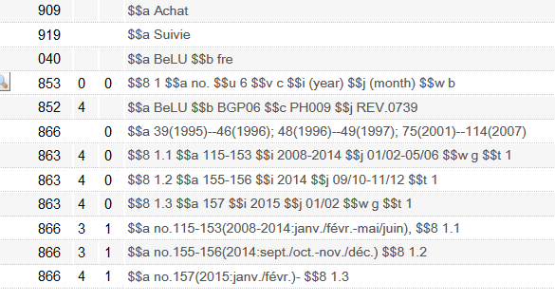
Fusionner les états de collection des périodiques (2)
Exemple 2, Collection suivie
Avant:
Après:
Le dernier champ 863 et le dernier champ 866 ont été conservés en l’état, en modifiant le numéro de séquence en 1.1. Les autres 863 sont supprimés. Les autres 866 ont été fusionnés en un seul. Idéalement, par cohérence, il faudrait ajouter à tous les numéros énumérés le 2e niveau de chronologie.

